Slide 1
ADOLF HITLER

Slide 2
NA SPLOŠNO
20. april 1889, Braunau ob reki Inn ob Linzu
Nemški diktator
Nacistični voditelj
Nemški kancler (1933 – 1945)
Sprožil 2. svetovno vojno
Sprožil rasistično politiko nacistične Nemčije; posledica holokavst

Slide 3
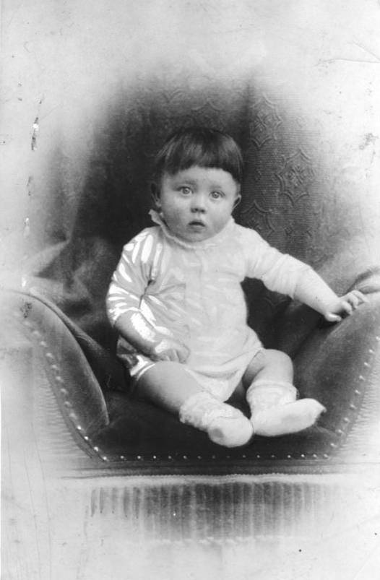
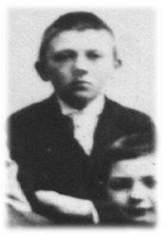
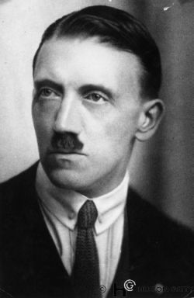
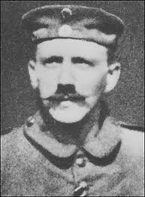
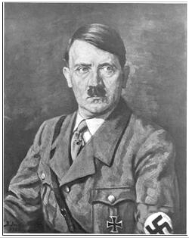
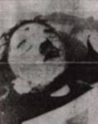
ŽIVLJENJE

Slide 4
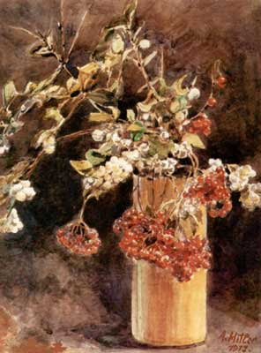
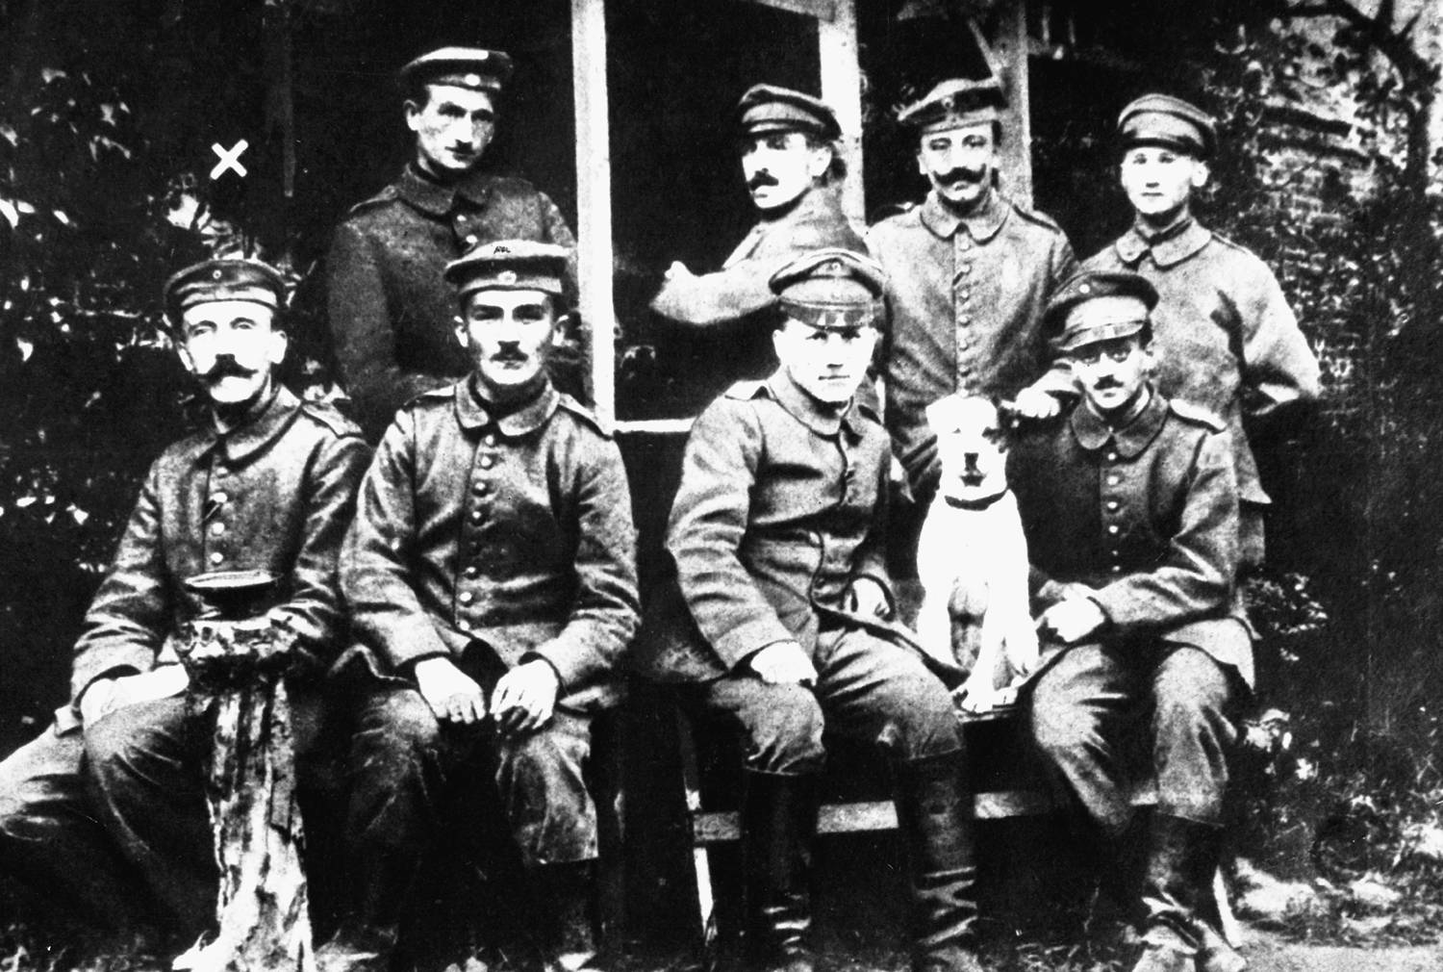
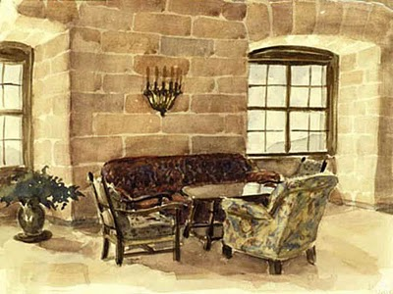
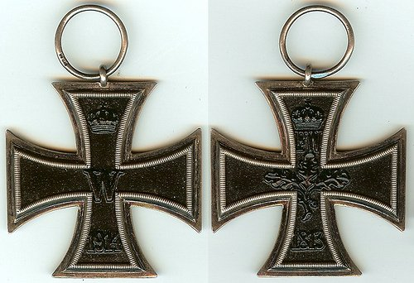
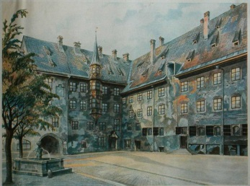
MLADOST
Konča 5 let osnovne šole v Avstriji
Veseli ga risanje
1907 Dunaj: da bi študiral slikarstvo - akademija ga dvakrat zavrne
München: izogni vpoklicu v vojsko
Preživlja se s prodajo lastnih slik in plakatov
München: prostovoljno pridruži bavarski vojski
Leta 1916 bil ranjen
1917 – nazaj na fronto, bil dvakrat odlikovan za uspešen boj ter pogum

Slide 5
ZAČETEK POLITIČNEGA VZPONA
1919 – stopi v nemško delavsko stranko, čez čas jo preimenuje v NSDAP
1920 – govori zbrani množici ter doseže velik uspeh
Obtožen na 5 let zapora zaradi poskusa državnega udara
Napiše Mein Kampf (“Moj boj”)
1928 – na volitvah dobi le 2% glasov, čez dve leti njegova stranka postane najmočnejša
1932 – je na 2. mestu za predsednika
1933 – postane nemški kancler
1934 – postane vrhovni poveljnik & državni poglavar - Führer
http://www.youtube.com/watch?v=_Q-6H4xOUrs&bpctr=1347810291 – Hitlerjev govor

Slide 6
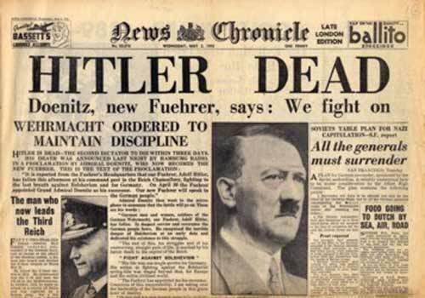
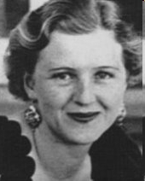
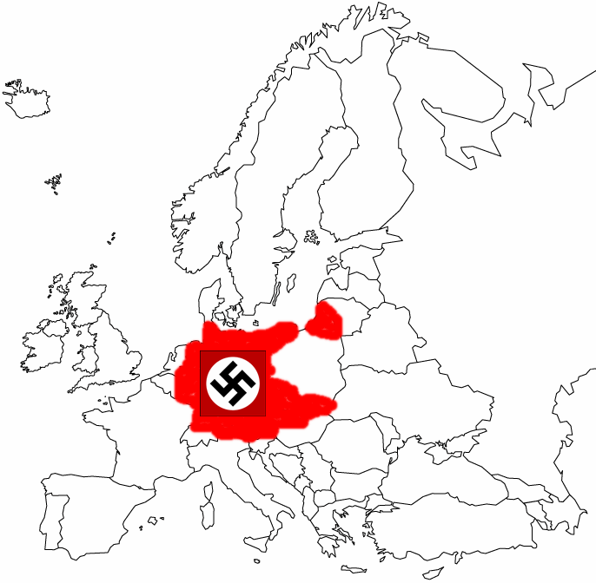
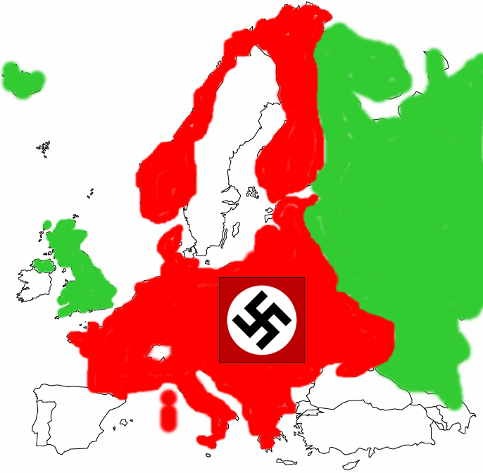
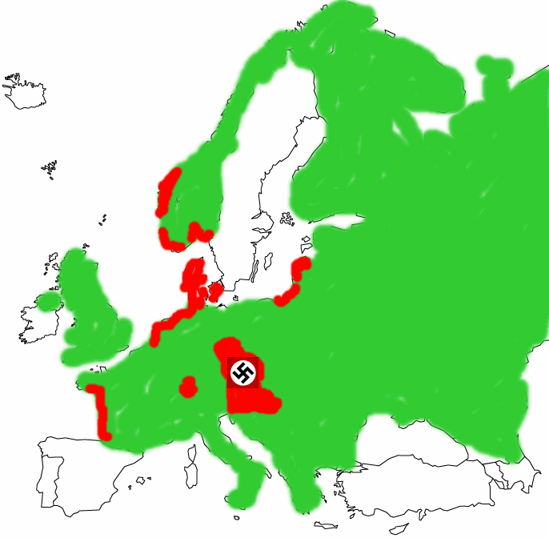
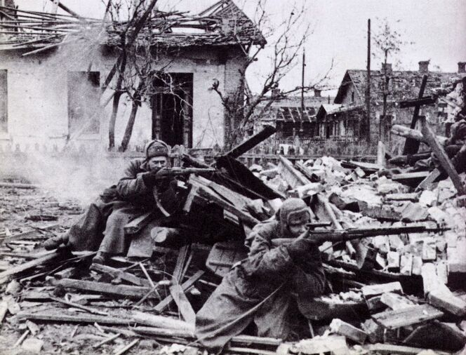
Hitler in 2. svetovna vojna
1939 – napade Poljsko, zatem Dansko, Norveško, Belgijo, Nizozemsko, Francija kapitulira, napade Anglijo, ta se ubrane
1941 – napade Sovjetsko zvezo
1943 – bitka pri Stalingradu, Nemčija doživi poraz
Hitler izgublja tudi na Afriški fronti
Italija se vda in napove vojno nekdanji zaveznici
1944 – zavezniki nanj izvedejo atentat, ki je neuspešen
1945 – Rdeča armada prodre v Berlin, Hitler skrit v podzemnem bunkerju
Naredi samomor
50 milijonov človeških žrtev

Slide 7
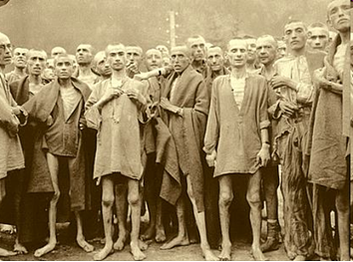
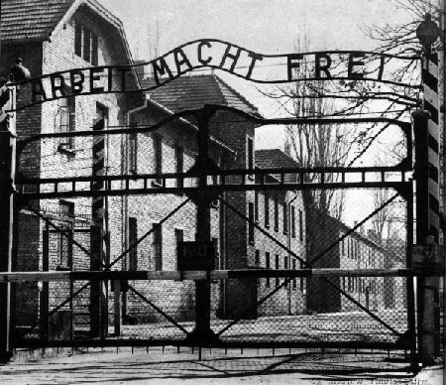
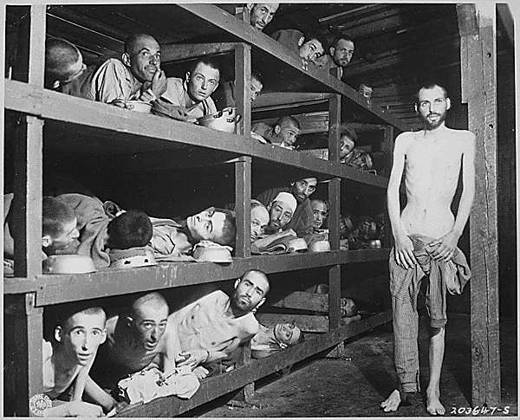
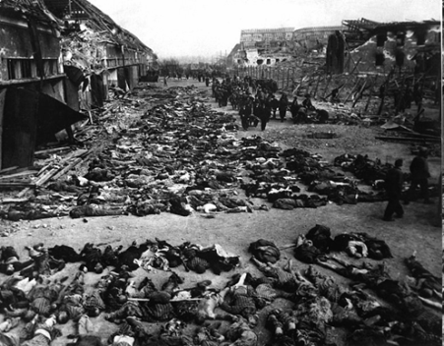
KONCENTRACIJSKA TABORIŠČA
Judi, homoseksualci, potepuhi, prostozidarji, Romi, kriminalci, Slovani, komunisti …
iz plomb ubitih ljudi izdelovali naboje, iz las vrvi, iz kožne maščobe mila, delali znanstvene poskuse…
Umrlo 6 milijonov ljudi
24.000 taborišč
Januar 1933 – prva
Delovna taborišča
Uničevalna taborišča
Aushwitch

Slide 8
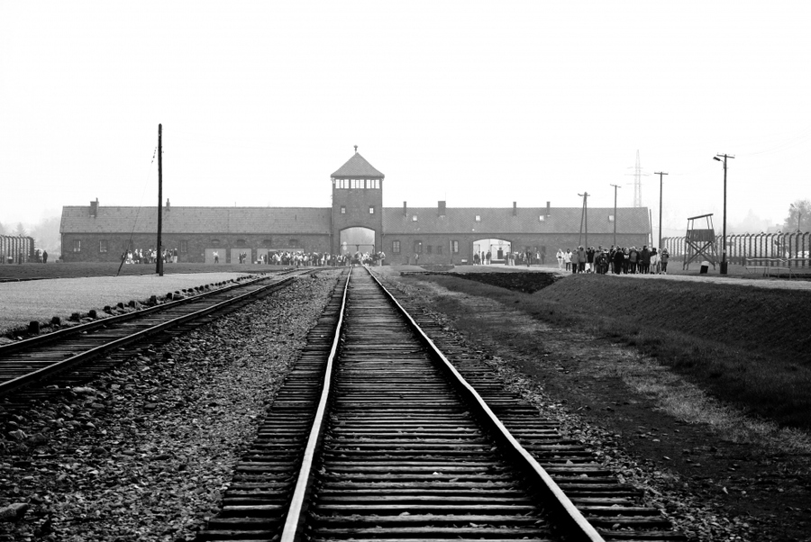
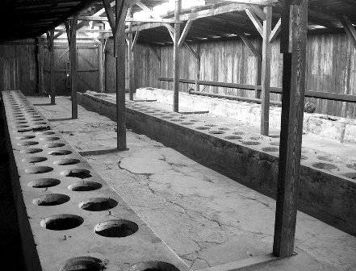
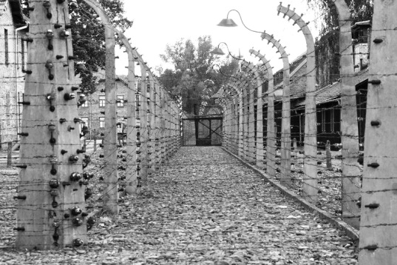
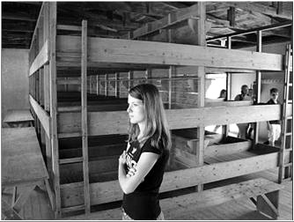
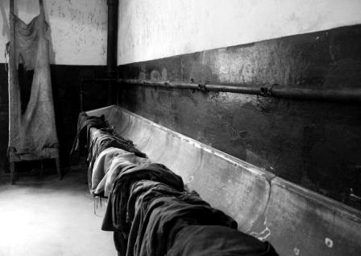
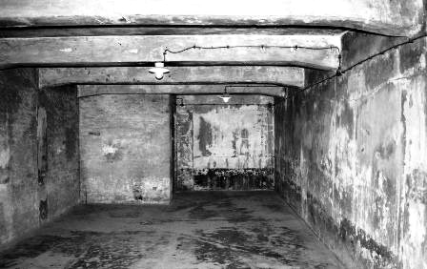
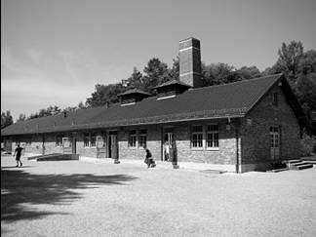
KONCENTRACIJSKO TABORIŠČE AUSHWITCH

